Slide 1
(Grands) Modèles de langage statistiques
Mounir Boukadoum
Plusieurs transparents adaptés de matériel téléchargé de l’Internet

Slide 2



Modèle linguistique statistique
Essentiellement un apparieur statistique
  Prédit les mots d’un texte par des méthodes probabilistes, en en se fiant à l’apprentissage automatique d’une grande quantité d’exemples.
Trois usages principaux
  Complétion de texte :
  Traduction de texte :
  Correction de texte :

Slide 3
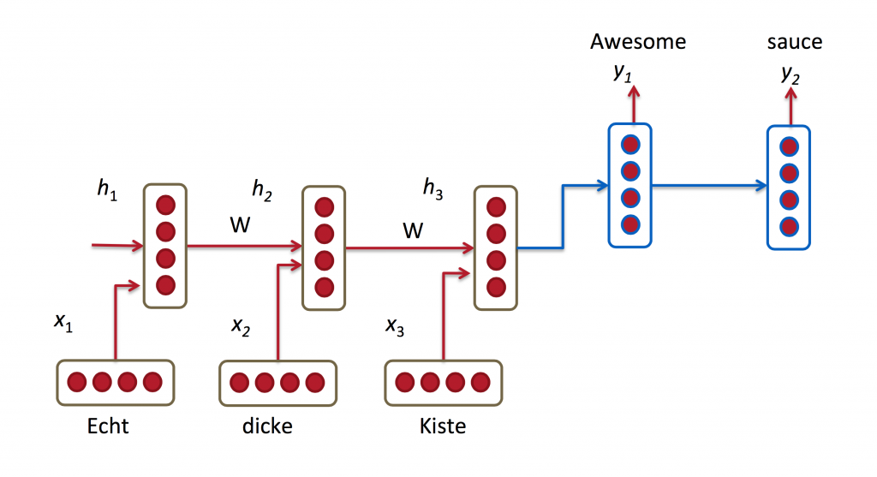
Origine historique: traduction automatique du langage
Echt dicke kiste → ?
Les modèles linguistiques statistiques peuvent faire la traduction, mais les probabilités requises ne sont pas évidentes !
La traduction neuronale automatique (NMT) peut aider
  Un réseau de neurones apprend les probabilités demandées à partir d’une quantité massive d’exemples
    Modèle linguistique statistique massif (LLM)
Type spécial d’architecture « générative »
Traduction
Source
http://cs224d.stanford.edu/lectures/CS224d-Lecture9.pdf

Slide 4
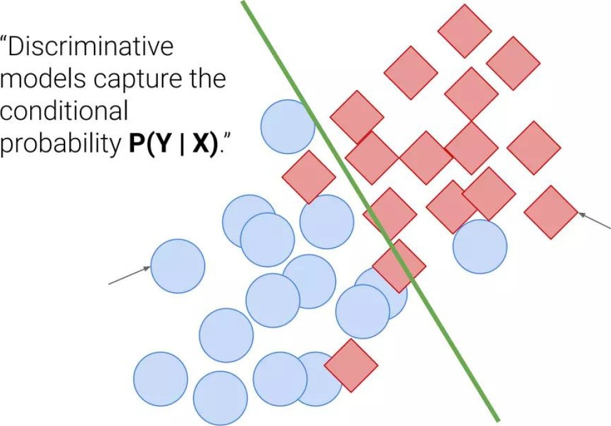
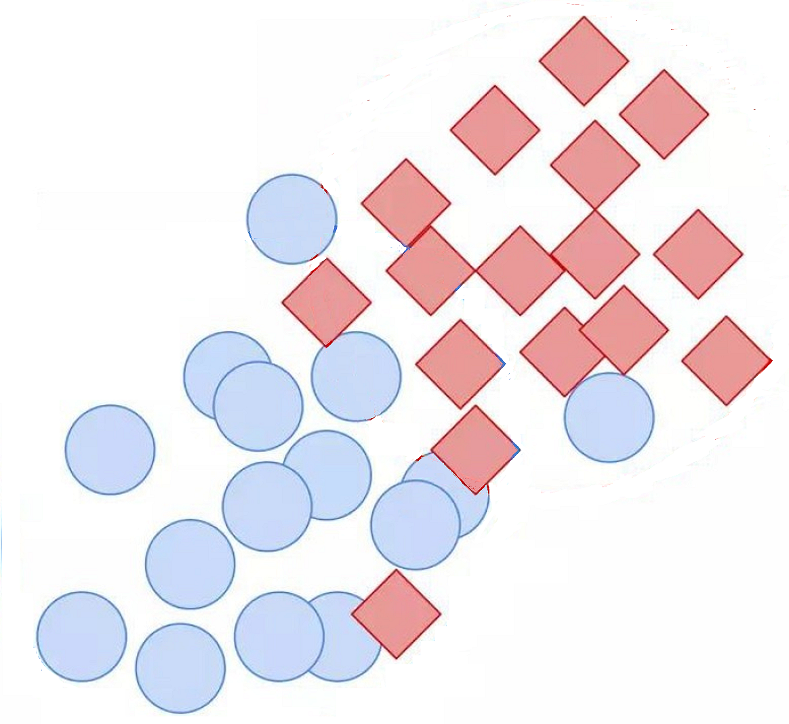
Modèles discriminants versus modèles génératifs
Modèle discriminant Modèle génératif
Capture la probabilité d’une donnée x d’avoir été étiquetée y. en se fiant à la probabilité conditionnelle P(Y|X)
Capture la probabilité d’une donnée x d’être étiquetée y en se fiant à la probabilité conjointe P(X, Y)
Y₁
Y₂
Régression, arbres de décision, Machine à vecteurs de soutien, perceptrons, etc.
Mélanges gaussiens, autoencodeurs, Réseaux génératifs antagonistes (GAN) transformeurs ...
Les modèles discriminants peuvent classer les données x
Les modèles génératifs peuvent produire des données similaires aux données x

Slide 5
Réseaux LSTM
  Premiers à offrir l’approche neuronale aux modèles de langage, mais problème de contexte
Décodeur
Encodeur
  Doit représenter la phrase source quelle que soit sa longueur !
  Les mots sources mémorisés ont la même importance
Notes:
Normal neuron
1 input, 1 output
This one
4 input, 1 output

Slide 6
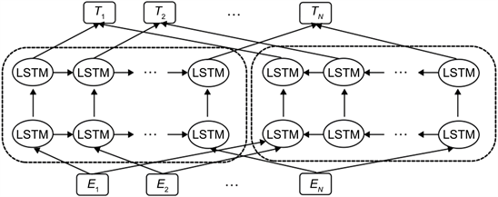
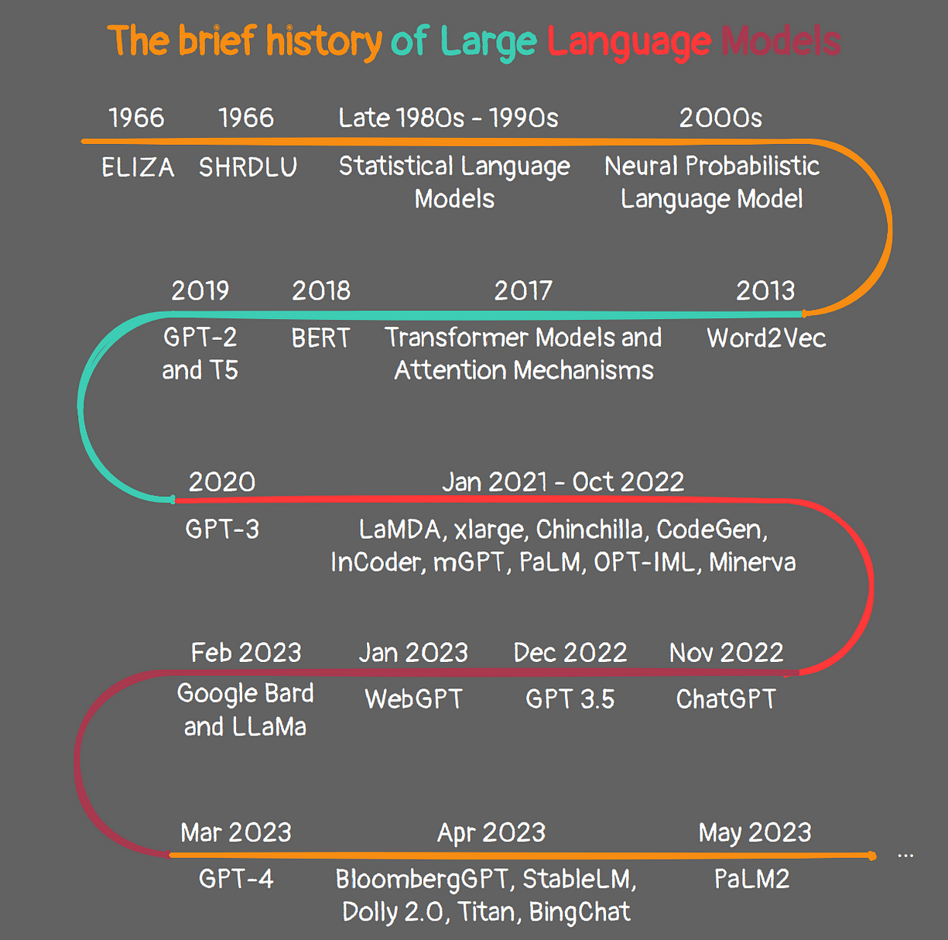
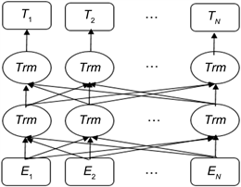
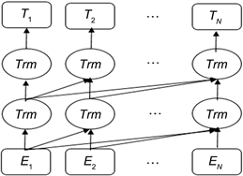
Évolution vers les modèles attentifs
2018 : ELMo (Embedding from Language Model)
2018 : BERT (Bidirectional Encoder Representations from Transformers)
2019 : GPT (Generative pretrained transformer)
https://levelup.gitconnected.com/the-brief-history-of-large-language-models-a-journey-from-eliza-to-gpt-4-and-google-bard-167c614af5af
Règne des architectures à base de Transformeur !

Slide 7
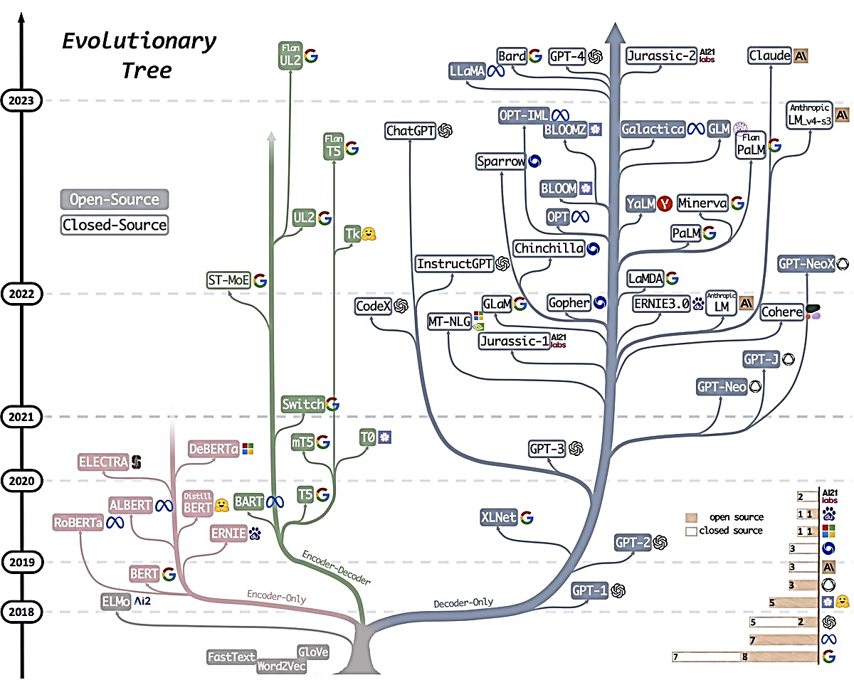
Modèles attentifs
Nomenclature télégraphique imprécise
  Encodeur-décodeur peut utiliser un auto-regresseur au lieu du décodeur neuronal
  Encodeur seulement peut intégrer un décodeur
  Décodeur seulement peut intégrer un encodeur
Deux compétiteurs principaux, pour des modèles de langage statistiques
  BERT (encodage bidirectionnel de représentations par Transformeur)
  GPT (Transformeur génératif pré-entraîné)
https://arxiv.org/pdf/2304.13712.pdf

Slide 8
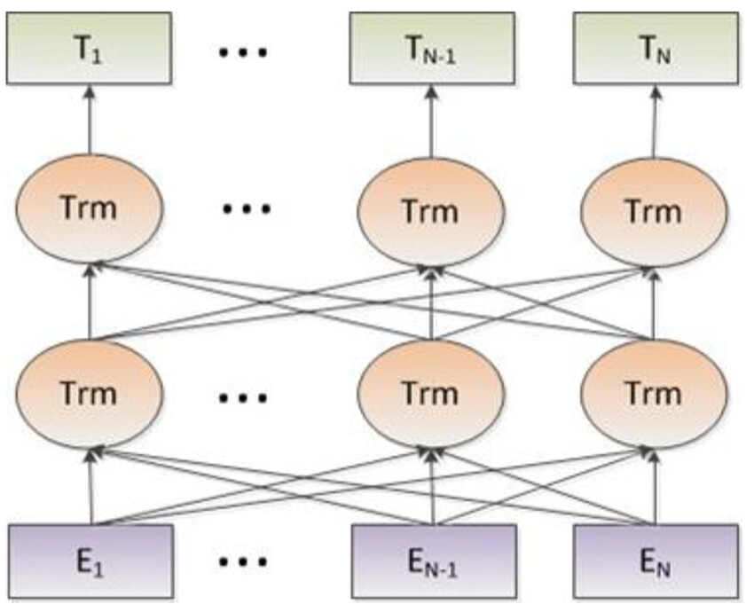
Utilisation à base d’encodeur : BERT (Google, 2018)
Étant une séquence de jetons E=[E1,..., EN−1, EN], génère T=[T1,...,TN−1,TN] par l’encodeur après apprentissage parallèle et bidirectionnel par plusieurs modules de Transformeur (Trm)
  L’encodeur lit E d’un seul coup, et l’utilise pour créer un contexte bidirectionnel pour chaque élément
  T est une interprétation machine de E
Pré-entraînement sur deux tâches :
  Modèle de langage masqué (Masked Language Model ou MLM) : étant le contexte, quels mots
Trm = module du transformeur
  sont les plus probables de remplacer un mot caché ?
  Prédiction de la phrase suivante (Next Sentence Prediction ou NSP)
Plusieurs variantes : RoBERTa. CamemBERT, FlauBERT, etc…
Notes:
https://france.devoteam.com/paroles-dexperts/lstm-transformers-gpt-bert-guide-des-principales-techniques-en-nlp/

Slide 9
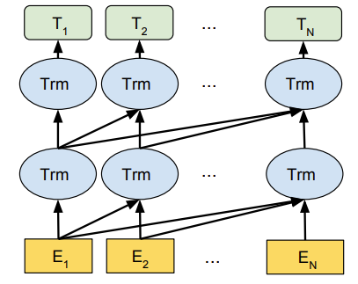
Utilisation à base de décodeur : GPT (OPenAI, 2018)
Étant une séquence de jetons E=[E1,..., EN−1, EN], génère T=[T1,...,TN−1,TN] par le décodeur après apprentissage parallèle et direct à travers plusieurs Trms
  Le décodeur prédit successivement les éléments de T, et sauve les résultats partiels dans E
  T est la prédiction finale
Pré-entraînement sur deux tâches :
  Autoentrainement pour la complétion de séquence
  Réglage fin supervisé

Slide 10
Chat GPT en une phrase
Partant d’une séquence de N symboles linguistiques (jetons), chacun représentant un mot d’un vocabulaire de taille V, donner le symbole le plus probable d’être joint à la fin de la séquence.
Principe simple mais mise en œuvre exigeante !
  Pour GPT-3, N=2048 et V=50257, 499,400 milliards de données d’entraînement (Internet, livres numérisés, Wikipedia) et 1024+ GPUs
https://dugas.ch/artificial_curiosity/GPT_architecture.html

Slide 11

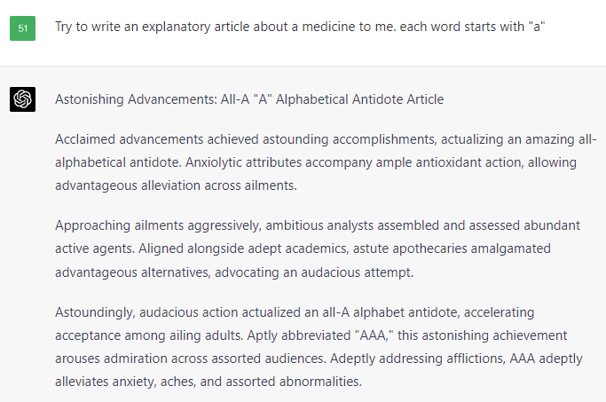
La performance est extraordinaire
  Example avec GPT-4

Slide 12
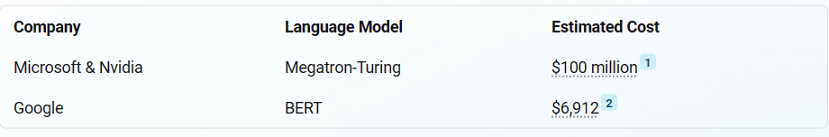
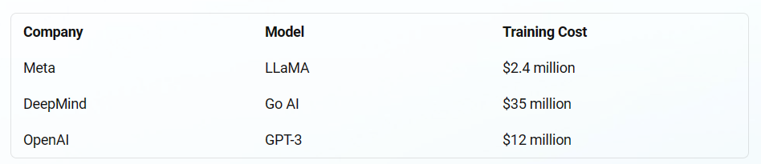
Mais Il faut avoir les moyens !
Ensemble d’apprentissage massif
  500 milliards+ données
Ressources de calcul impressionnantes
  1024+ GPUs
Et poches profondes !

Slide 13
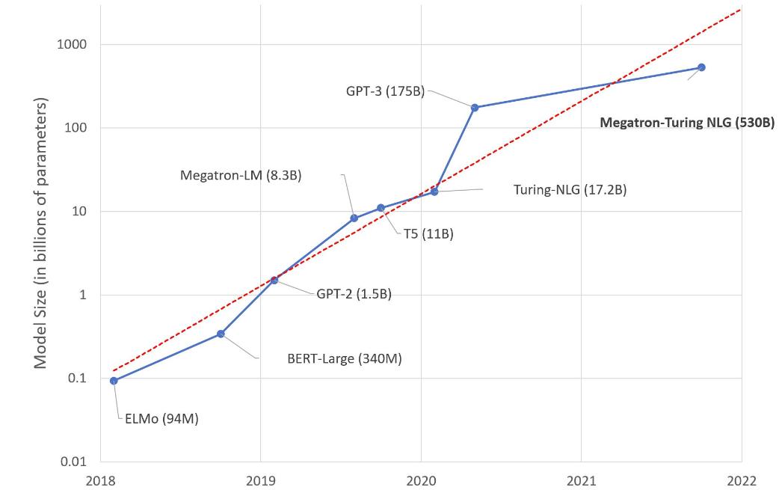
Et la taille des modèles augmente
Notes:
NVIDIA, 2021) Using DeepSpeed and Megatron to Train Megatron-Turing NLG 530B, the World’s Largest and Most Powerful Generative Language Model. Oct 11, 2021
https://huggingface.co/blog/large-language-models

Slide 14
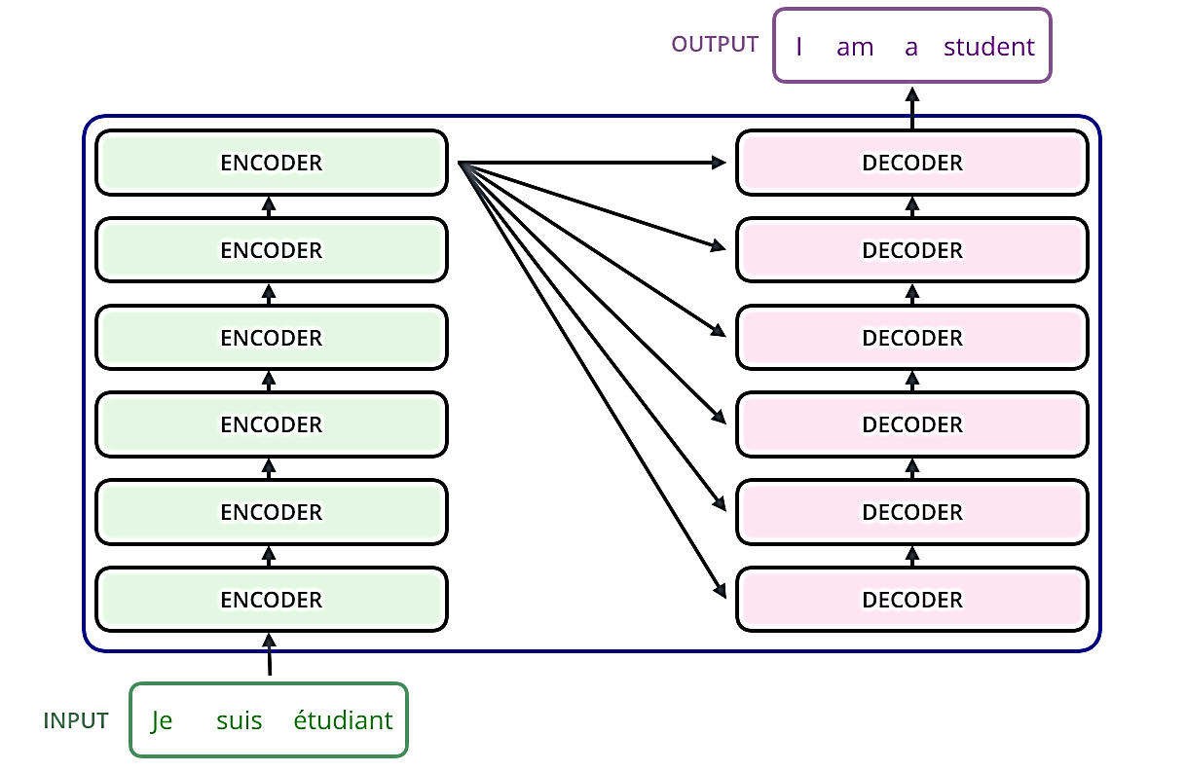
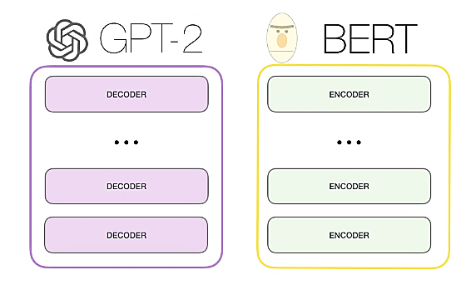
La connexion avec GPT
Encodeur
Décodeur
Encodeur
Décodeur
L’architecture encodeur-décodeur du Transformeur est efficace pour la traduction, mais pas toujours requise ailleurs
Encodeur
Décodeur
Encodeur
Décodeur
Encodeur
Décodeur
Pour encoder des données en vue d’adaptation à des applications futures, le décodeur n’est pas requis et on obtient BERT
Encodeur
Décodeur
GPT
BERT
Pour prédire un texte, l’encodeur n’est pas requis dans un modèle pré-entrainé de type GPT (Generative Pre-trained Transformer)
Décodeur
Encodeur
Décodeur
Encodeur
Décodeur
Encodeur
https://ai.googleblog.com/2017/08/transformer-novel-neural-network.html

Slide 15
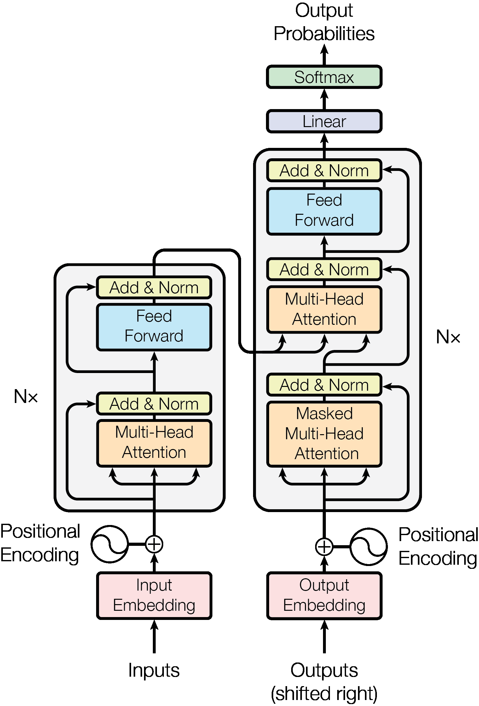
GPT
Probabilité de sortir chaque mot du vocabulaire
Décodeur
Linéaire
Add. & Norm.
Par d’encodeur ou d’attention croisée dans le décodeur
Pré-entrainement non-supervisé (auto)
Réglage final en fonction de l’application
Garde-fou contre les dérapages avec l’apprentissage par renforcement avec retour humain (Reinforcement Learning with Human Feedback - GPT-3.5)
Encodeur
Perceptron MC
Add. & Norm.
Add. & Norm.
Attention multi-têtes
Perceptron MC
Q K V
Add. & Norm.
Add. & Norm.
Attention multi-têtes masquée
Attention multi-têtes
Q K V
Q K V
Codage de position
Codage de position
Plongements d’entrée
Plongements de sortie
Entrées
Sorties (décalées à droite)

Slide 16



Entraînement de GPT
Se fait en deux étapes
  Préformation non supervisée sur un très grand volume de texte général (le but est juste d’apprendre à prédire le prochain mot d’une phrase)
  Réglage fin supervisé avec un ensemble d’entrées et de sorties pour une tâche particulière
Les deux tâches peuvent viser des objectifs divers :
  Modélisation de langage
  Complétion de texte
  Réponse aux questions
  Compréhension de texte
  Analyse de sentiments…
  …

Slide 17
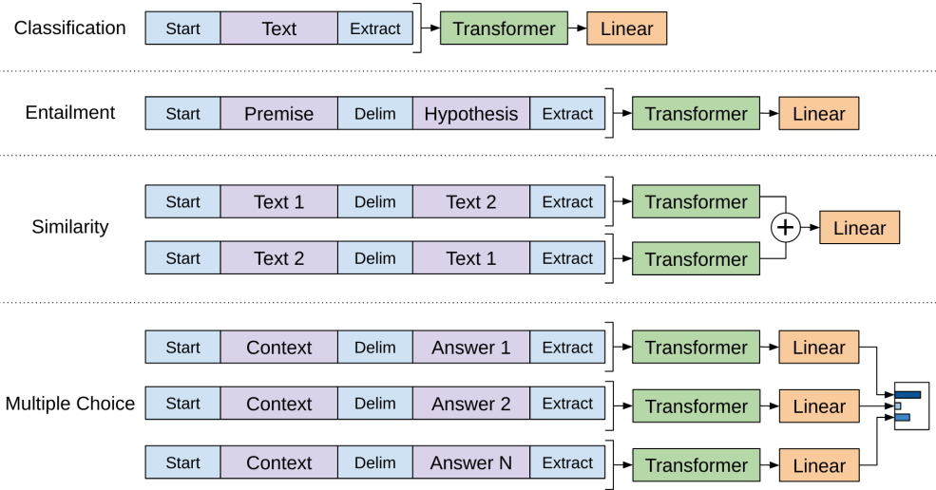
Réglage final
Dépend de l’objectif

Slide 18
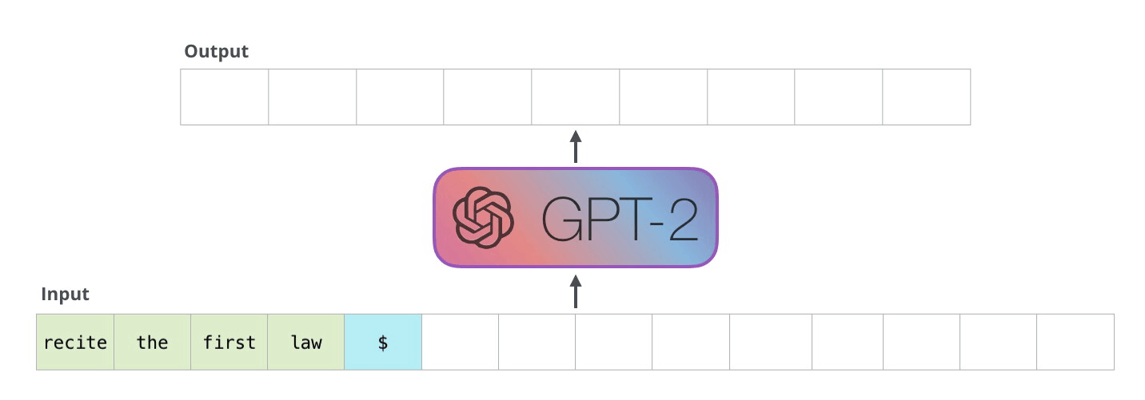
Illustration
https://jalammar.github.io/illustrated-gpt2/

Slide 19
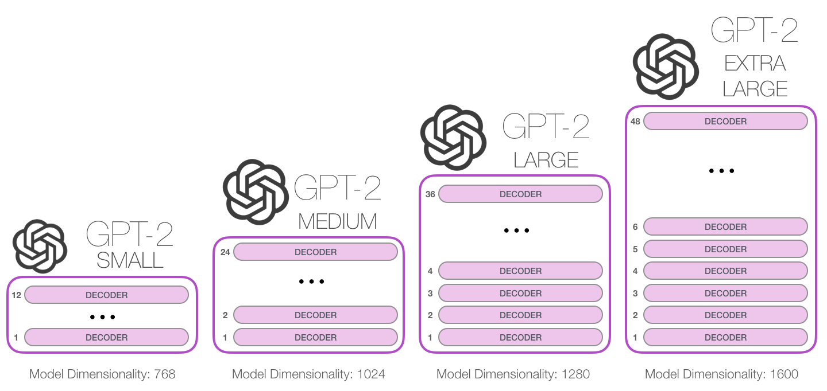
De plus en plus gros !
GPT (2018) 117M paramètres, 12 décodeurs
GPT-2 (2019), 1.5B paramètres, 48 décodeurs
GPT-3 (2020) 175B paramètres, 96 décodeurs
Des sous-déclinaisons existent aussi :
117M parameters
345M
762M
1542M

Slide 20
GPT-4
Évolution incrémentale par rapport à GPT-3:
  Encore plus loin dans l’énormité :
    45 Go de données d’entrainement contre 17 Go
    1 trilliard de paramètres contre 175 milliards
  Capacité de traiter plus de texte : 25k jetons au lieu de 3000
  Capacité de traiter plus de langages humains
  Inférence plus précise avec moins de faussetés (hallucinations)
  Réussite de tests professionnels avec de meilleures notes
  Capacité de traiter le texte et les images
  Meilleure créativité artistique
  Plus rapide
Mais est-il plus intelligent ?

Slide 21
ChatGPT
Application de GPT aux agents conversationnels (chatbots)
  Utilise GPT pour prédire le texte à générer à la suite d’une requête
  Basé sur GPT3.5 et plus, afin d’exploiter la réaction d’utilisateurs humains (RLHF)
Peut être considéré une spécialisation de GPT

Slide 22
Problèmes actuels des LLMs
Absorbent les opinions et biais de leurs créateurs
Diffusent l’informations sans considération de contexte environnemental ou d’impact
Ne savent pas la vérité de ce qu’ils génèrent

Slide 23
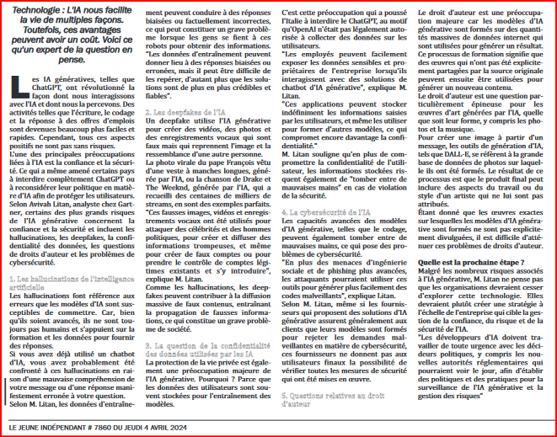

Slide 24
LLMs populaires (circa 2023)
Accès libre
LM | Initial Release | Developer | License | Instruct / RLHF | Reference
Alpaca | 2023-03-13 | Stanford | Noncommercial | ✓ | Link
BLOOM | 2022-07-06 | Hugging Face | Open RAIL-M v1 |  | Link
BLOOMChat | 2023-05-19 | SambaNova | Apache 2.0 | ✓ | Link
Cerebras-GPT | 2023-03-28 | Cerebras | Apache 2.0 |  | Link
Dolly | 2023-03-24 | Databricks | MIT | ✓ | Link
Falcon | 2023-05-23 | TII | Apache 2.0 | ✓ | Link
FastChat | 2023-04-28 | LMSYS | Apache 2.0 | ✓ | Link
FLAN-T5 | 2022-12-06 | Google | Apache 2.0 | ✓ | Link
FLAN-UL2 | 2023-03-03 | Google | Apache 2.0 | ✓ | Link
GPT-J | 2021-06-09 | EleutherAI | Apache 2.0 | ✓ | Link
GPT4All | 2023-03-26 | Nomic AI | Varies | ✓ | Link
GPTNeo | 2021-03-21 | EleutherAI, Together | Apache 2.0 |  | Link
Guanaco | 2023-05-23 | UW NLP | Noncommercial | ✓ | Link
Koala | 2023-04-03 | BAIR | Noncommercial | ✓ | Link
LLaMA | 2023-02-24 | Meta | Noncommercial |  | Link
Llama 2 | 2023-07-18 | Meta | Custom (Commercial OK) | ✓ | Link
MPT | 2023-05-05 | MosaicML | Apache 2.0 | ✓ | Link
OpenAssistant | 2023-04-15 | LAION | Varies | ✓ | Link
OpenLLaMA | 2023-04-28 | OpenLM Research | Apache 2.0 |  | Link
OPT | 2022-05-03 | Meta | NA | ✓ | Link
Orca | 2023-06-05 | Microsoft | Noncommercial | ✓ | Link
Pythia | 2023-02-13 | EleutherAI, Together | Apache 2.0 | ✓ | Link
RedPajama-INCITE | 2023-05-05 | Together | Apache 2.0 | ✓ | Link
StableLM | 2023-04-19 | Stability AI | CC BY-SA 4.0 |  | Link
StableVicuna | 2023-04-28 | Stability AI | Noncommercial | ✓ | Link
Vicuna | 2023-03-30 | UC Berkeley, CMU, Stanford, MBZUAI, UCSD | Noncommercial | ✓ | Link
WizardLM | 2023-05-26 | WizardLM | Noncommercial | ✓ | Link
Commerciaux
LM | Initial Release | Developer | Instruct / RLHF | Reference
Bard | 2023-03-21 | Google | ✓ | Link
ChatGPT | 2022-11-30 | OpenAI | ✓ | Link
Claude | 2023-03-14 | Anthropic | ✓ | Link
Cohere | 2021-11-15 | Cohere | ✓ | Link
Jurassic | 2021-08-11 | AI21 | ✓ | Link
Inflection-1 | 2023-06-22 | Inflection AI | ✓ | Link
https://sapling.ai/llm/index

Slide 25
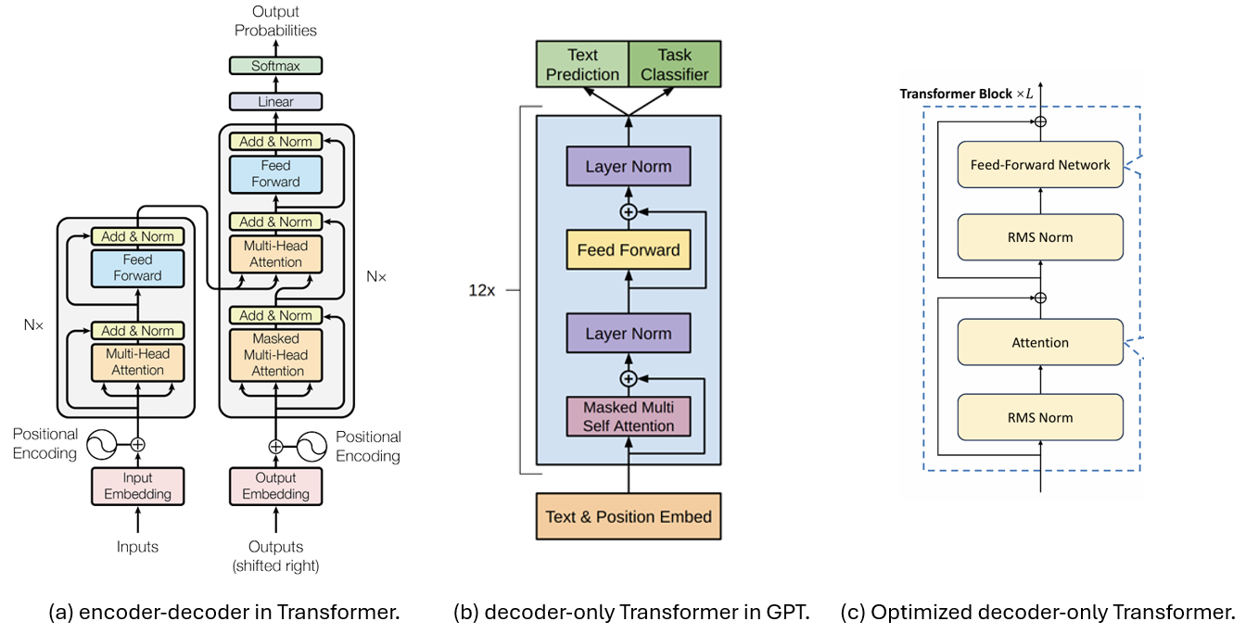
Évolution de l’architecture Transformeur
(a) encodeur-décodeur original [6], (b) décodeur seulement proposé dans [7] et utilisé dans GPT [8],(c) version de b) avec normalisation RMS avant l’attention [3]
Notes:
[6] Attention Is All You Need
[7] Generating Wikipedia by Summarizing Long Sequences
[8] Improving Language Understanding by Generative Pre-Training
[3] DeepSeek-V2: A Strong, Economical, and Efficient Mixture-of-Experts Language Model

Slide 26
Mais la complexité computationnelle demeure
Beaucoup de paramètres à garder en mémoire
Apprentissage ardu
Calculs exigeants

Slide 27
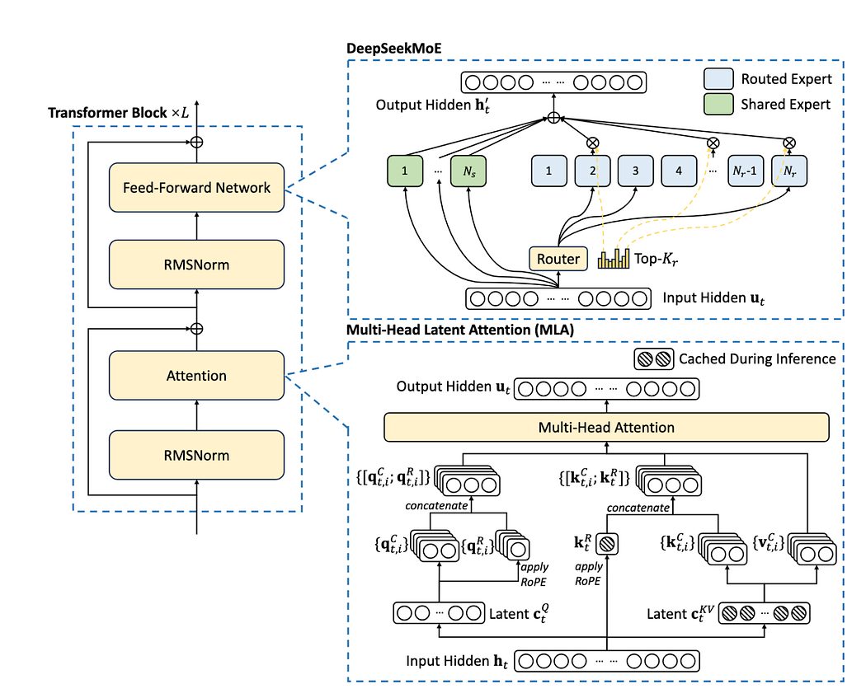
L’approche DeepSeek
Trois aspects majeurs
  Attention latente multivue
  DeepSeekMoE
  Équilibrage de charge sans fonction de perte
  Prédiction à base de jetons multiples
  Calculs en virgule flottante à 8 bit (FP8)
  Pipeline de calculs optimisée (DualPipe)

Slide 28
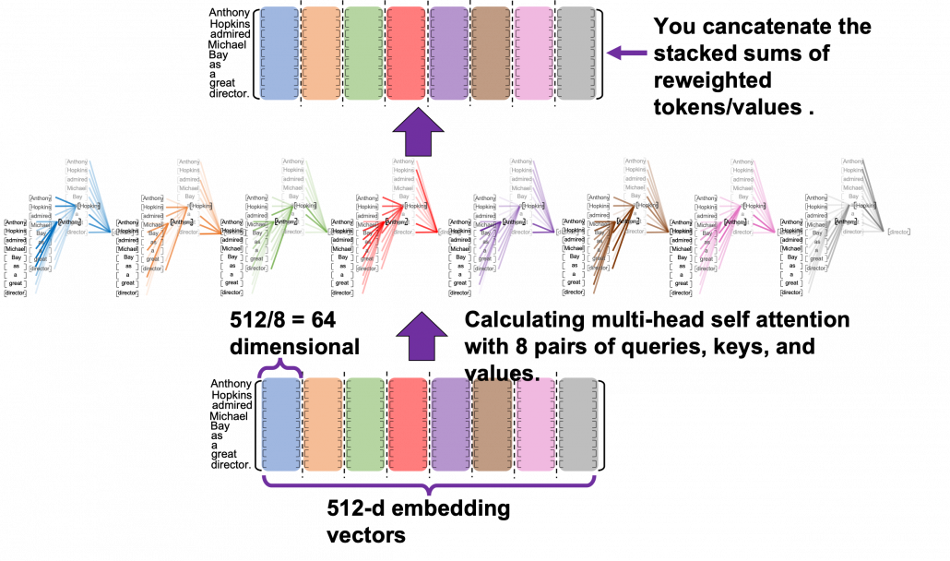
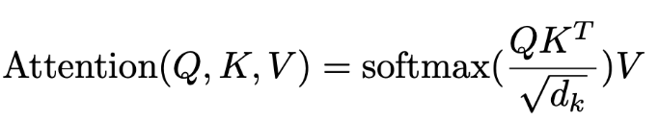
Attention latente multivue
Le nombre de paramètres requis pour calculer l’attention avec Q, K, V augmente avec la taille des séquences et la dimension du vecteur de chaque élément (jeton)
  N= 3 x t_seq x d_entrée ( ex : 3x1000x512≈1,5 M ou 6 MB de mémoire de stockage par sequence)
L’attention multivue réduit la taille des entrées sans changer le nombre total de paramètres, et ajoute une matrice d’unification à la fin
Notes:
https://wikidocs.net/167211

Slide 29
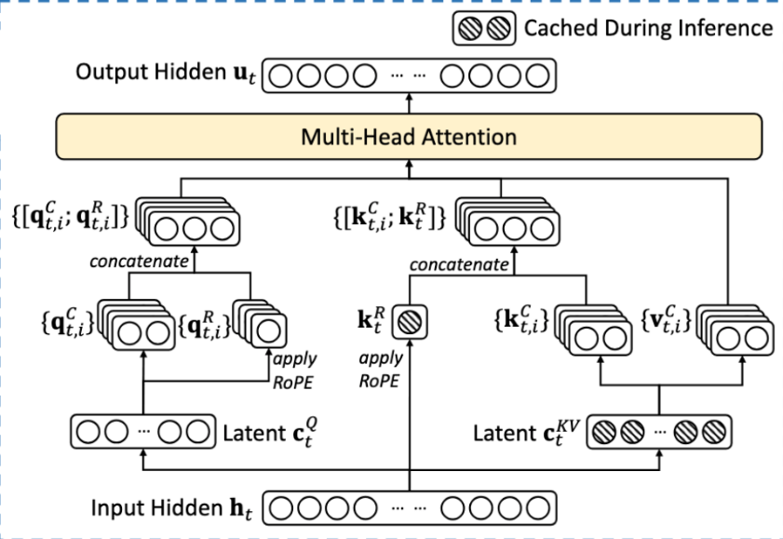
Attention latente multivue
Réduit la mémoire requise par compression-décompression, pour éviter de stocker des vecteurs K/V complets.
Réduit la mémoire requise par compression-décompression, pour éviter de stocker des vecteurs K/V complets.
  Une version compressée de Q et KV est stockée et Q, K ,V sont reconstruits au besoin.
P. ex., pour t_seq =1000, d_entrée =512, et 8 vues :
  il faut stocker 512 valeurs par jeton d’entrée pour K et V, soit 1M paramètres avec le calcul d’attention normal
  Avec un vecteur KV compressé de taille 32, plus 8 éléments par tête pour garder trace des postions, le nombre de paramètres devient 96 (32 + 64), ou 96K au total
    Gain de 10+ par rapport au calcul normal
Compromis à faire entre précision et dimension d’espace !

Slide 30
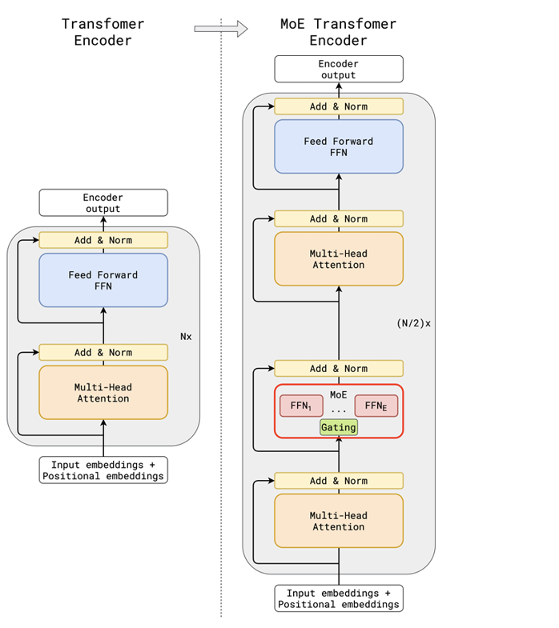
Mélange d’experts
Remplace le réseau FFN par plusieurs réseaux « experts » plus petits, spécialisés pour différents types de données/tâches.
  Le côté gauche montre une pile de couches Transformer et le côté droit une autre pile de couches, avec le FFN dans la couche du bas remplacé par une couche MoE.
  Les sous-couches FFN des autres couches peuvent toutes remplacées par des couches MoE.
    En pratique, on peut alterner les couches FFN normales et MOE.
Image from GShard paper [5].
Notes:
[5] GShard: Scaling Giant Models with Conditional Computation and Automatic Sharding

Slide 31
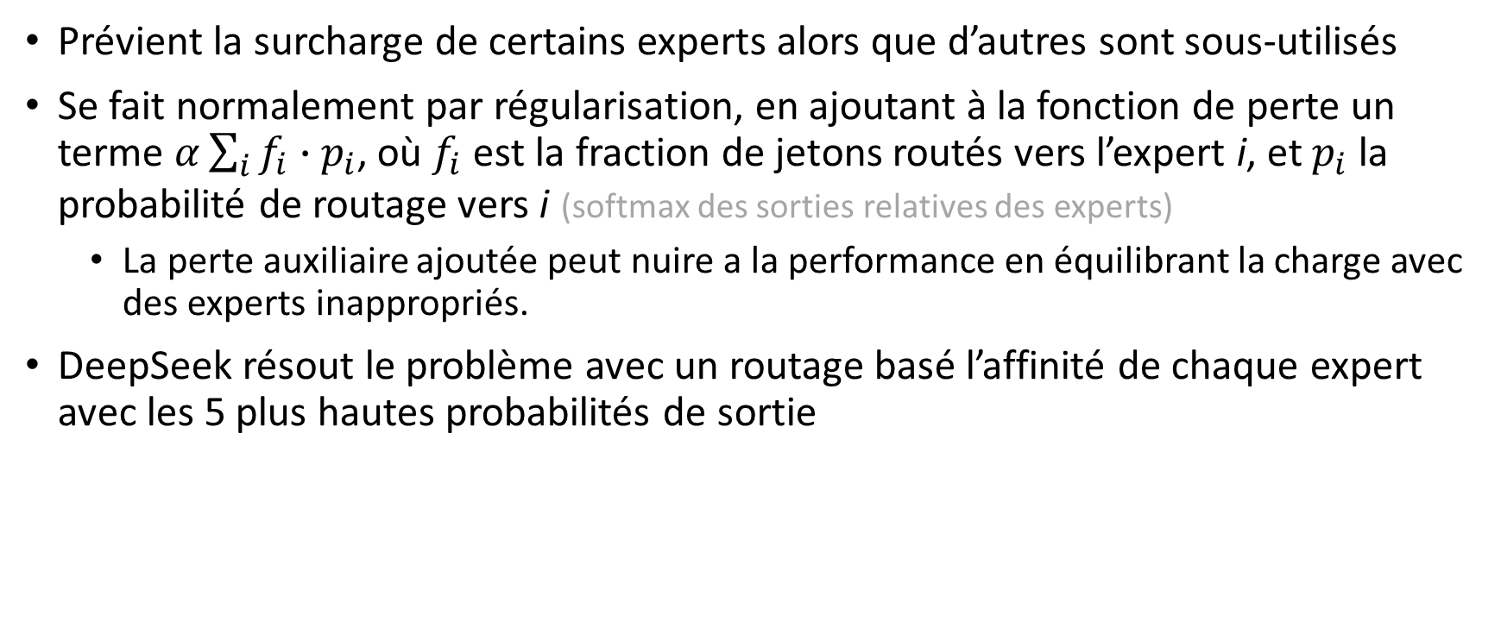
Équilibrage de charge sans modification de fonction de perte
Prévient la surcharge de certains experts alors que d’autres sont sous-utilisés
Se fait normalement par régularisation, en ajoutant à la fonction de perte un terme $α\sum_{i}{f_{i}}∙p_{i}$, où $f_{i}$ est la fraction de jetons routés vers l’expert i, et $p_{i}$ la probabilité de routage vers i (softmax des sorties relatives des experts)
  La perte auxiliaire ajoutée peut nuire a la performance en équilibrant la charge avec des experts inappropriés.
DeepSeek résout le problème avec un routage basé l’affinité de chaque expert avec les 5 plus hautes probabilités de sortie

Slide 32
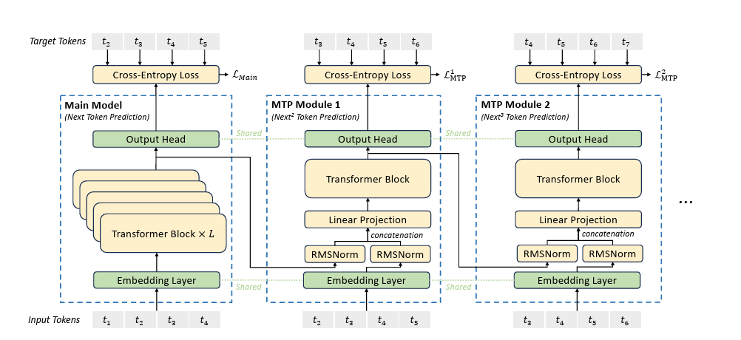
Prédiction de jeton multiple
DeepSeek-V3 étend la prédiction du Transformeur à plusieurs jetons la fois, en maintenant un contexte historique au lieu de seulement le dernier jeton prédit.

Slide 33
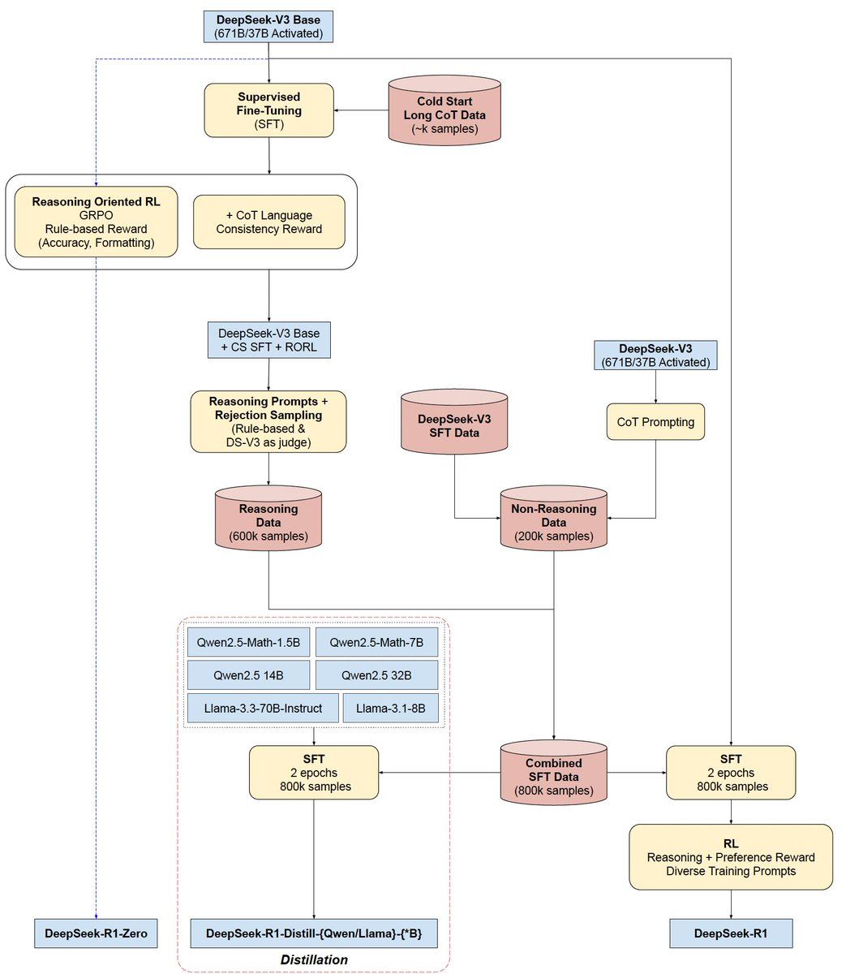
Chaîne de raisonnement
DeepSeek innove aussi à ce niveau avec la version DeepSeek-R1
Utilise l’apprentissage par renforcement avec retour par GRPO (Group Relative Policy Optimization) au lieu d’un critique humain
  Des récompenses de groupe optimisent les résultats sans s’appuyer sur un modèle de critique individualisé
    Génère des chemins de raisonnement multiples et sélectionne les plus performants pour affinage itératif
    Des récompenses de précision garantissent l’exactitude et des récompenses de format améliorent la lisibilité et la structure
Notes:
https://open-r1.com/how-deepseek-r1s-grpo-training-process-unlocks-advanced-reasoning/

